Slide 1

Solución caso Práctico
Alexis Coronado Ortiz

Slide 2
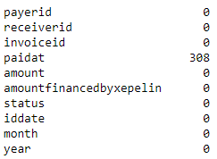
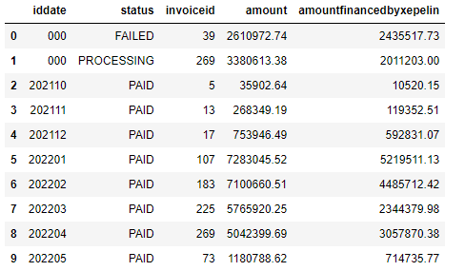
I. Análisis Exploratorio
Se reviso que, solo la columna paidat tenía missings ( de las 1200 que contiene el dataset), empezamos inspeccionando por aquí a que se debían
Al hacer la agrupación observamos 2 cosas:
Solo las transacciones fallidas o en procesamiento no tienen iddate
El volumen de transacciones ( monto ) y cantidad es muy bajo en el ultimo mes
Creamos un id de mes a partir de esta variable
Cantidad de missings por variable
Agrupación por mes y status, de la cantidad de transaccions, y volumen total de monto y monto financiado por xepelin

Slide 3
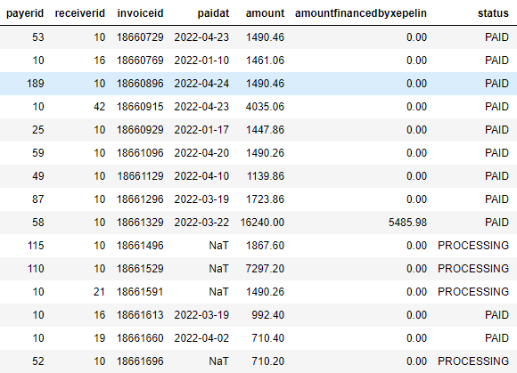
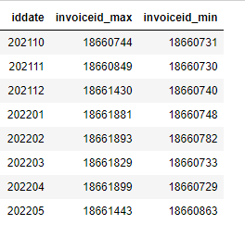
I. Análisis Exploratorio
¿Son estas transacciones del ultimo mes disponible, o es que también hay de meses anteriores?
Para intentar responder esto, podemos ayudarnos del invoiceid, que es correlativo a la factura
Maximo y minimo invoice id por mes
De estas dos vistas podríamos ver, no hay una relación clara entre el invoiceid y la fecha a la que corresponderían estas transacciones, ya que :
Se traslapan los minimos y máximos por mes
Invoceid cercanos tienen distinta fecha de paga
Ademas notamos que :
Las empresas cambian su flujo de dinero mensualmente, no le transfieren a las mismas empresas ni reciben pagos de las mismas empresas todos los meses
Selección de los datos del payer o reciber numero 10

Slide 4
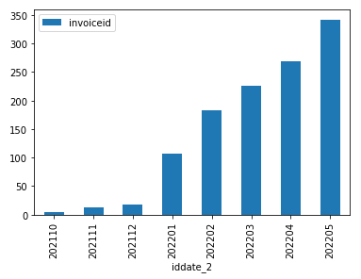
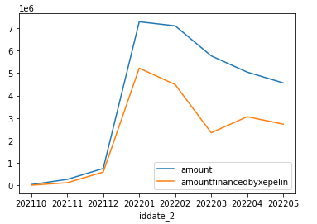
I. Análisis Exploratorio
De los puntos anteriores, asumiremos que, las facturas pendientes van a materializarse en el 202205 .
Con esto, tendríamos una cantidad de transacciones mas similar a la tendencia que se viene mostrando desde inicios del 2022
Cantidad de transacciones por mes
Monto total que mueve xepelin por mes y monto que financia
De la grafica anterior observamos lo siguiente :
Desde el 2022, hay un cambio drástico entre la cantidad de transacciones por mes, el monto total y el monto financiado por xepelin.
Hay una tendencia marcadaa decrecer por parte del monto mensual transaccionado, así como el monto financiado por Xepelin, ambas series se mueven juntas, a excepción de Marzo del 2022.
Hay un incremento en la cantidad de transacciones mensuales

Slide 5
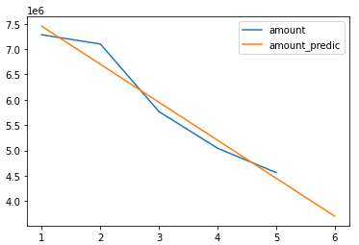
II. Elección de Modelo
Método de estimación
Se uso una regresión lineal para estimar el volumen de dinero que se moverá en Xepelin, utilizando el volumen mensual de monto transaccionado ya que siguen un patrón marcado.
Se asume lo siguiente :
Como mencionamos anteriormente, las facturas pendientes corresponden a Mayo del 2022 y todas se materializarán ( no serán rechazadas ) , no consideraremos facturas rechazadas
Como vimos anteriormente, a partir del 2022 el volumen de transacciones aumenta, asi como lo montos y es muy diferente al del 2021, utilizaremos solo información del 2022 para la estimación
Xepelin no esta dando incentivos para alterar el monto que vienen transaccionando las empresas ni el monto a financiar
El ajuste del modelo, medido por R2, sería de 96%, además, la predicción para Junio del 2022 sería de 3.7 Millones
Monto total que mueve xepelin por mes real y pronosticado por el modelo cada mes

Slide 6
II. Elección de Modelo
Alternativas
Tratar de estimar el volumen que transacciona mensualmente una empresa ( cuanto recibe y cuanto da ) en función de cuanto le entra, cuanto le sale, el numero de pagos que recibe, que da, todo esto del mes anterior, pero, como vimos anteriormente una empresa cambia el origen y destino de sus pagos, por lo que podría complicarse seguir este camino.
Estimar alguna tasa de conversión del monto que se realiza del total del monto pendiente, a fin de tener un volumen de venta para Mayo un poco mas sincerado, pero, no se ha podido ubicar estos pendientes en algunos meses previos porque se traslapan sus id de transaccion

Slide 7
III. Información Adicional
Ayudaría bastante tener una maestra de empresas registradas por mes, a fin de intentar hacer la estimación a nivel individual de cuanto van a transaccionar estas empresas, además de saber si el numero de clientes con lo que trabaja va en aumento y en que porcentaje
Conocer a que meses corresponden las facturas pendientes, a fin de poder levantar este supuesto
Conocer el giro de negocio de las empresas, a fin de enteder su flujo de dinero y segmentar a la cartera
Conocer el concepto de la transacción, a fin de poder identificar gastos fijos que ayudaría a estimar el volumen transaccionado mensual de cada establecimiento
Podria intentar emplearse variables macroeconómicas, el régimen de las pymes normalmente va de la mano con la situación ecómica del país.
IV. Ventajas y Desventajas del modelo
Ventajas
Desentajas
Fácil implementation
Tiene alto ajuste e interpretabilidad
Si bien al asumir que todas las facturas pendiente se van a concretar, esto puede compensarse por la aparición de nuevos clientes en meses posteriores
Solo funcionará el modelo mientras se mantengan las condiciones constantes, que Xepelin no haga ningún incentivo para tratar de aumentar el volumen de monto transaccionado
Por la poca cantidad de datos mensuales que se usan, podría ser necesario reestimar el modelo cada mes

Slide 8
Gracias!
☺

